Slide 1

第六节：绘图库Matplotlib
2022年3月

Slide 2
本章内容
数据可视化是什么?
Matplotlib是什么?
Matplotlib下载和安装？
第一个Matplotlib绘图程序？
matplotlib的基本方法

Slide 3
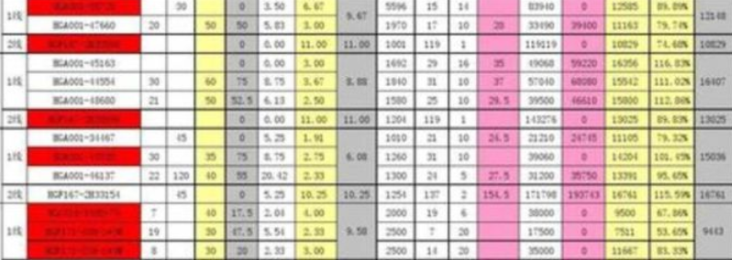
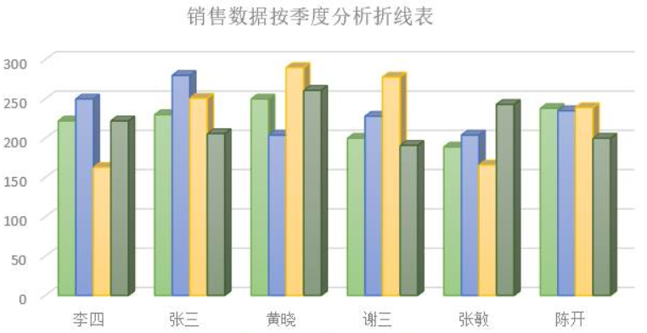
数据可视化是什么
顾名思义，数据可视化就是将数据转换成图或表等，以一种更直观的方式展现和呈现数据。通过“可视化”的方式，我们看不懂的数据通过图形化的手段进行有效地表达，准确高效、简洁全面地传递某种信息，甚至帮助我们发现某种规律和特征，挖掘数据背后的价值
举个例子:

Slide 4
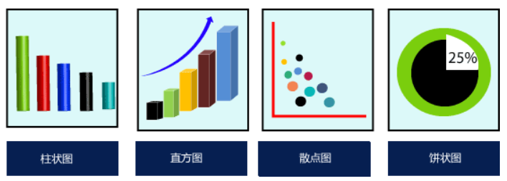
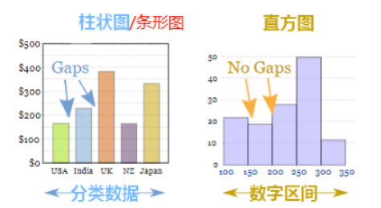
数据可视化
图表为更好地探索、分析数据提供了一种直观的方法，它对最终分析结果的展示具有重要的作用。
柱状图=条形图
直方图=特殊的条形图

Slide 5
数据可视化应用场景
数据可视化
企业领域
股票走势预测
商超产品销售
智慧城市...
预测销量

Slide 6

可视化工具选择
是一款用于数据可视化的 Python 软件包，支持跨平台运行，它能够根据 NumPy ndarray 数组来绘制 2D(3D) 图像，它使用简单、代码清晰易懂，深受广大技术爱好者喜爱。
优点:
Matplotlib 提供了一个套面向绘图对象编程的 API 接口
依托于Python，借助Python的强大的可拓展性，Matplotlib可以在许多不同的环境中被使用
基于Matlab的和基于面向对象的,但是它完全免费(Matlab是商业数学软件)
Matplotlib 实现了几乎是完全自主控制的图形定义功能

Slide 7

Matplotlib下载和安装
使用pip理器安装
使用Anaconda安装
验证安装
pip install matplotlib
>import matplotlib >matplotlib.__version__ >'3.1.3'

Slide 8
第一个Matplotlib绘图程序
首先导入 Matplotlib 包中的 Pyplot 模块
接下来，使用 NumPy 提供的函数 arange() 创建一组数据来绘制图像。
上述所得 x 的值作用到 x 轴上，而该值的平方值，也就是 y 值,使用以下方式获取
使用 plot() 函数对 x、y 进行绘制。
import matplotlib.pyplot as plt
#引入numpy包 import numpy as np #获得0到50之间的ndarray对象 x = np.arange(0, 50)
y = x **2
plt.plot(x,y)

Slide 9
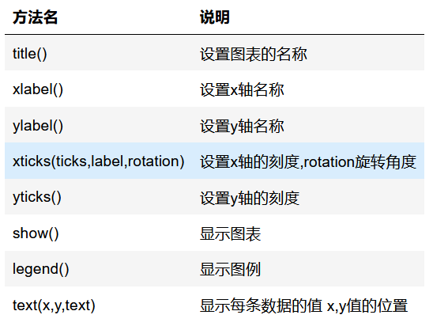
matplotlib的基本方法

Slide 10

谢谢大家！
Notes:
我们的晨会至此结束，谢谢大家！

